Slide 1
На ярмарке русских –народных инструментов.
Музыкальное занятие для подготовительной группы.
Музыкальный руководитель :
Ермакова Т.И.

Slide 2
Задачи : знать названия русских –народных инструментов, закреплять знания детей о классификаци и инструментов : струнные,духовые,клавишные,ударныеРазличать тембры музыкальных инструментов.

Slide 3
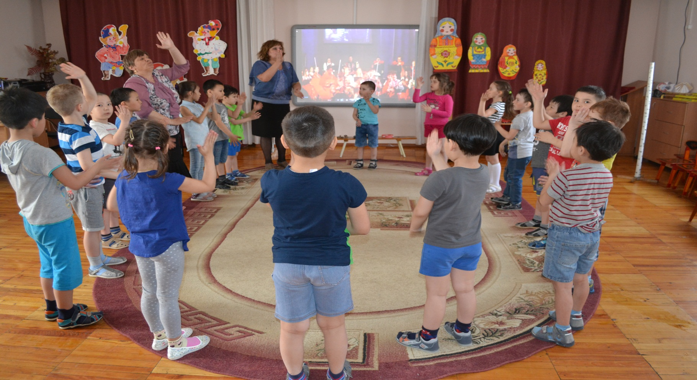
Встанем рядышком по кругу скажем здравствуйте друг другу, если каждый улыбнется утро доброе начнется!

Slide 4
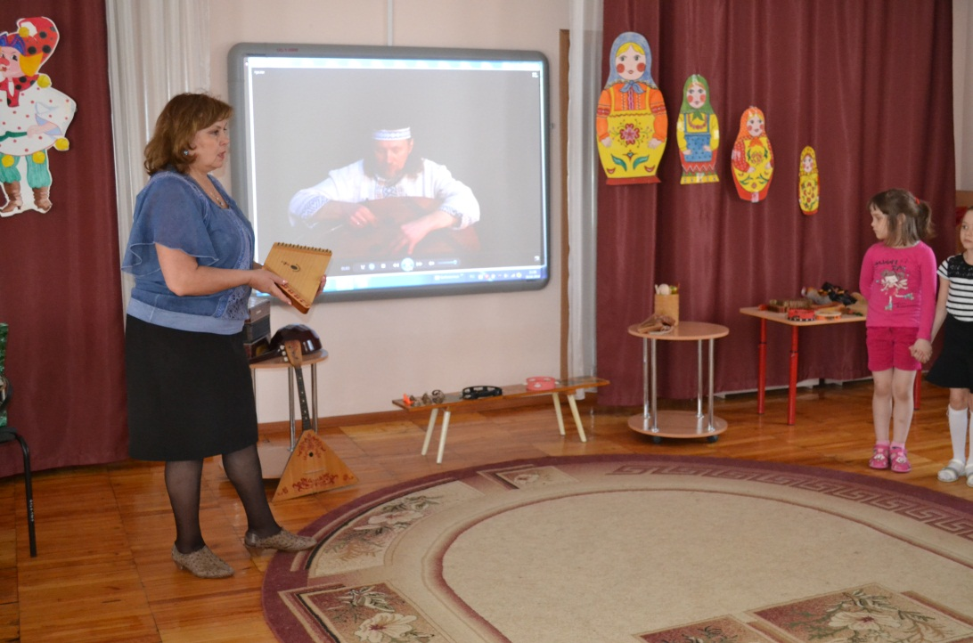
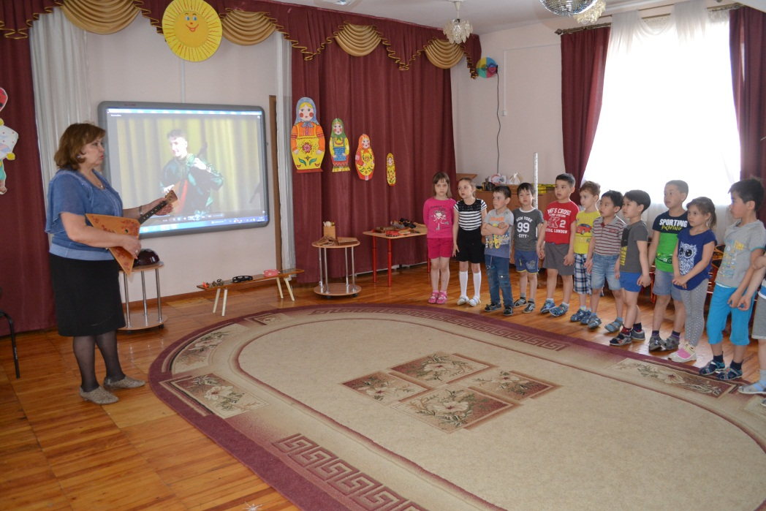
У нее есть 3 струны, их рукой щипать должны, можно под нее плясать и по русски приседать

Slide 5
Ярмарка, ярмарка, плясовая жаркая

Slide 6
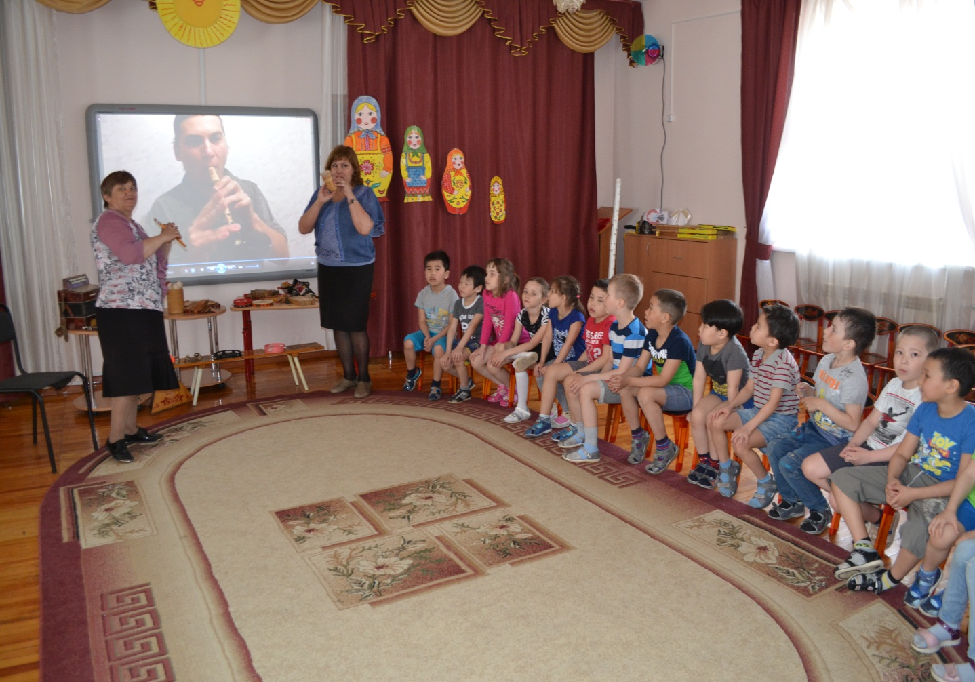
Дудочку погудочку смастерил я сам, подражает дудочка разным голосам

Slide 7
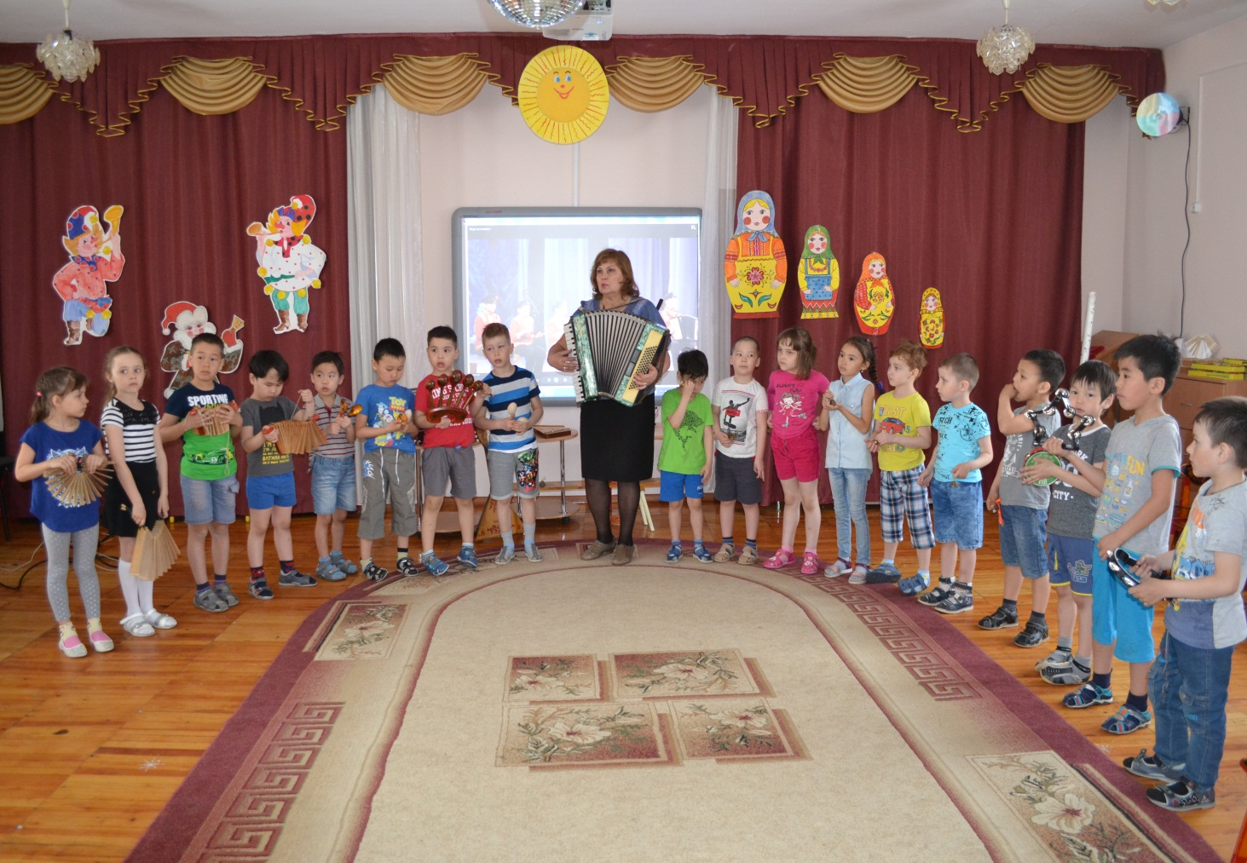
В руки ты ее возьмешь, то растянешь то сожмешь, а веселые старушки под нее поют частушки

Slide 8
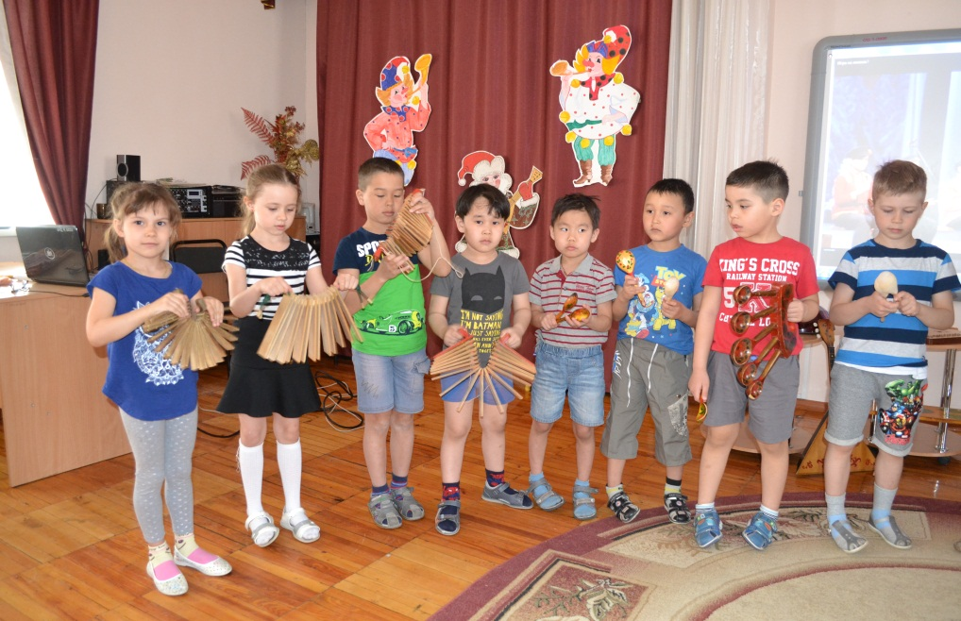
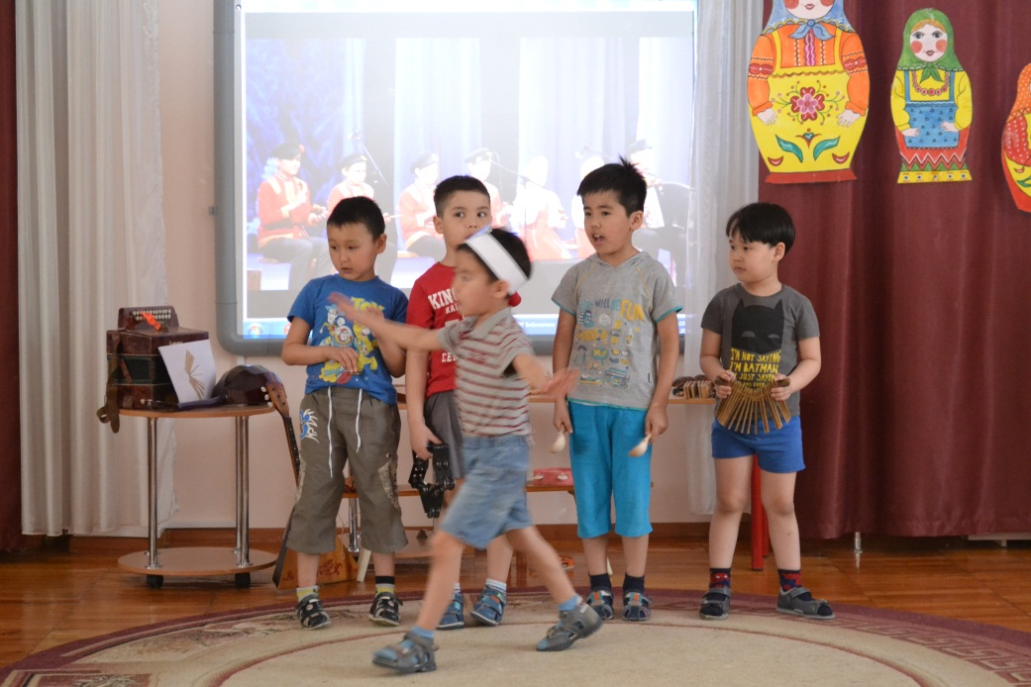
Деревянные пластинки ,как линейки половинки , стучат плясать велят.

Slide 9
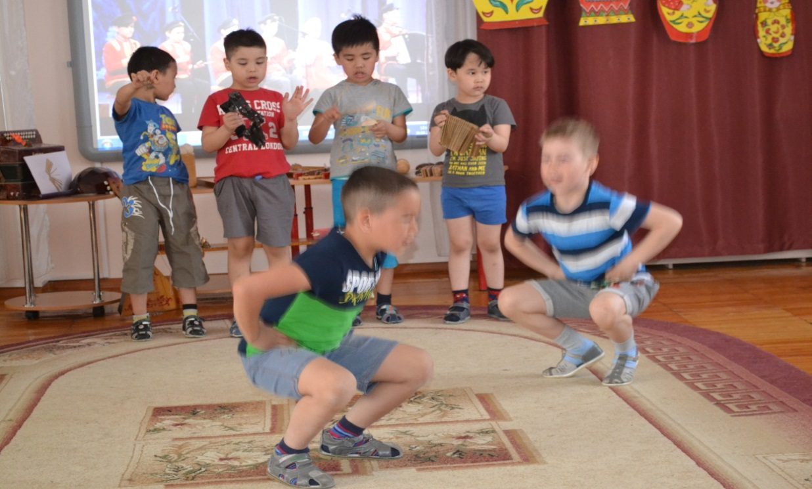
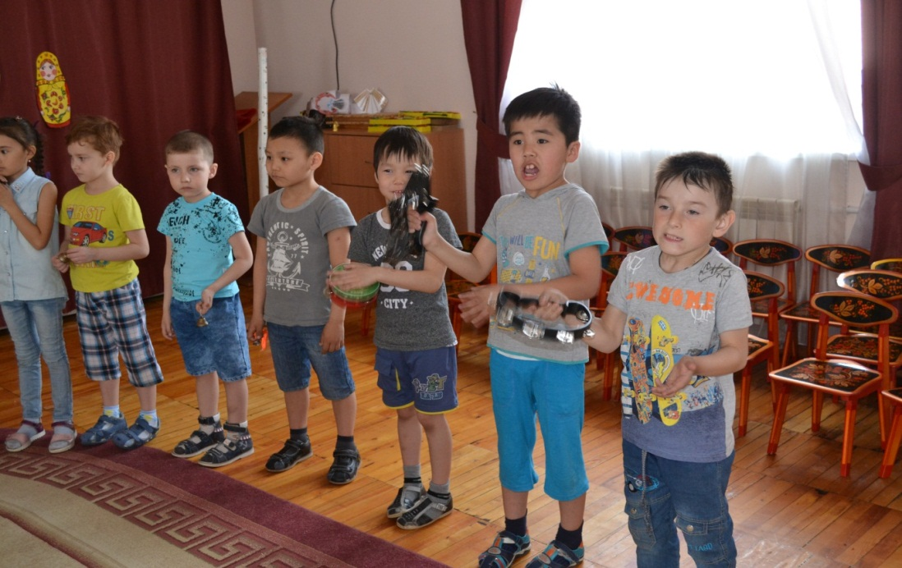
На ярмарке ребятишки гуляют. Да потешки распевают

Slide 10
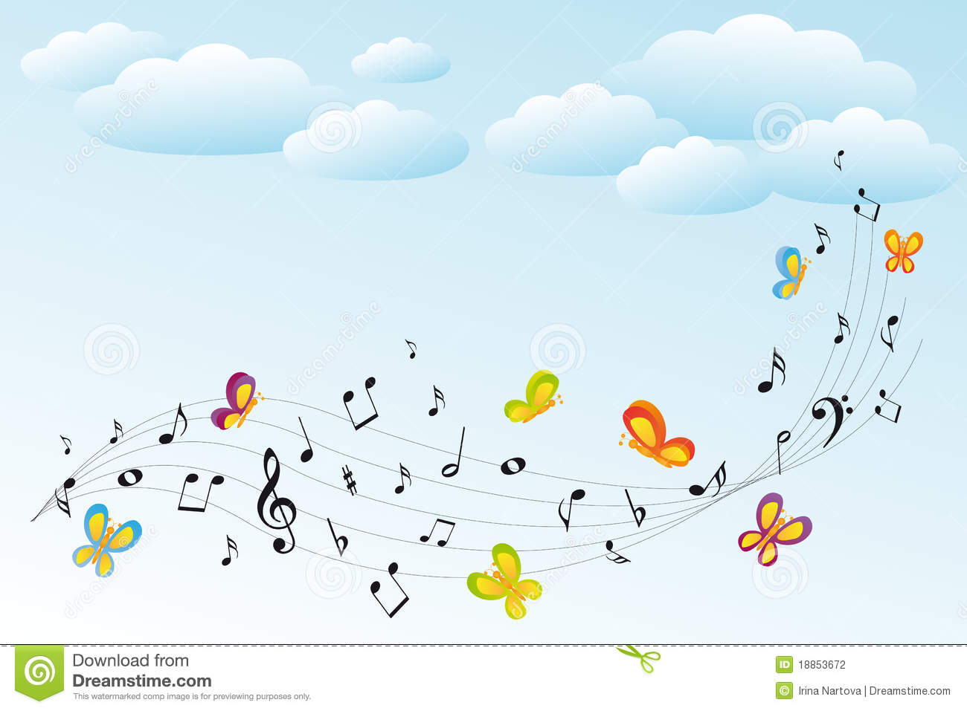
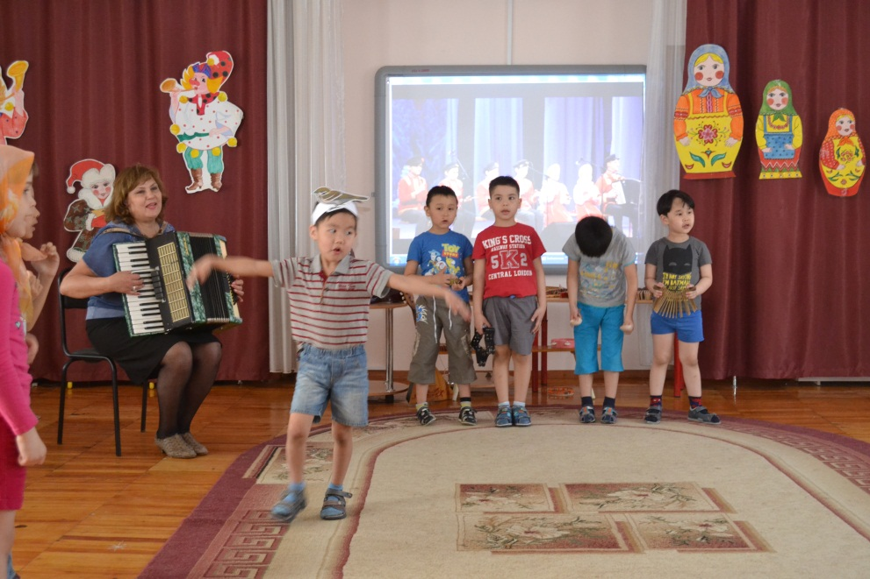
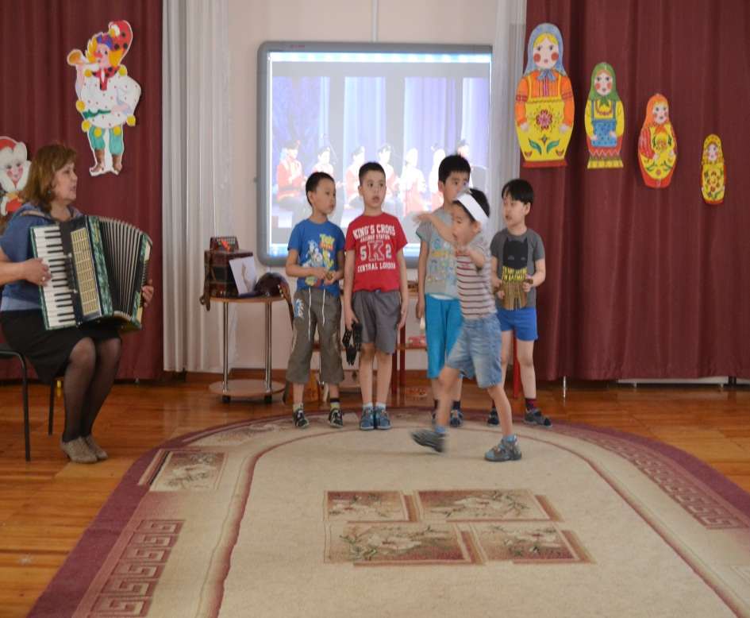
Я по ярмарке летал .инструменты выбирал.

Slide 11
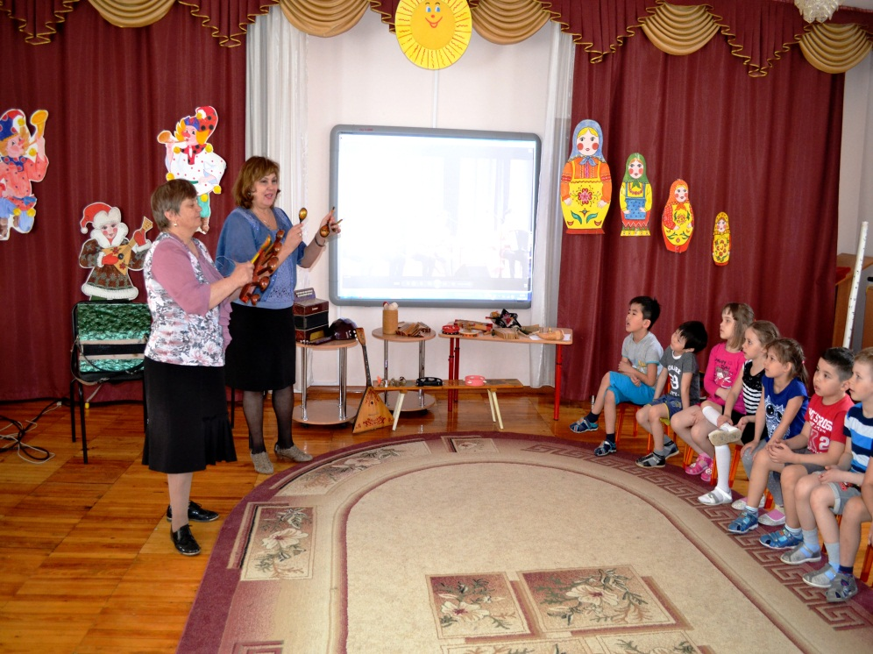
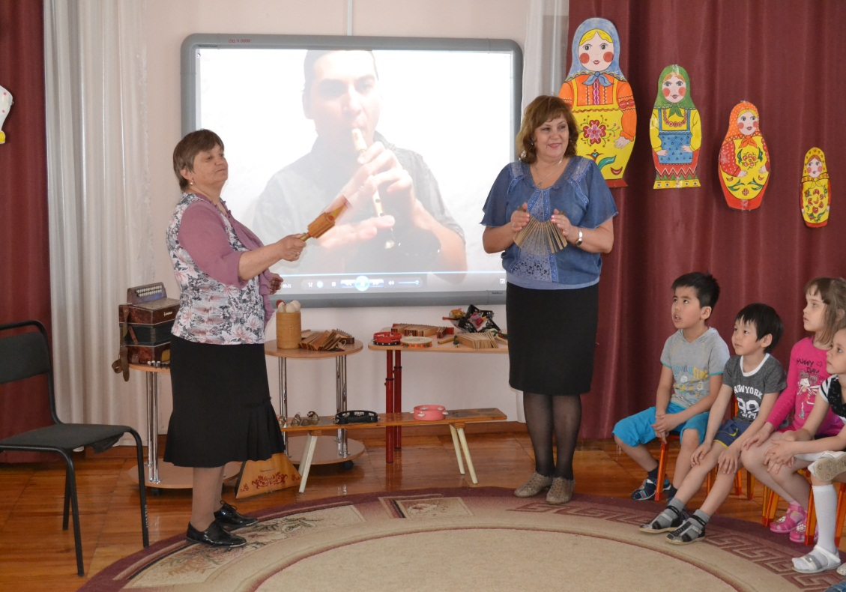
Деревянная подружка ложка –веселушка.

Slide 12
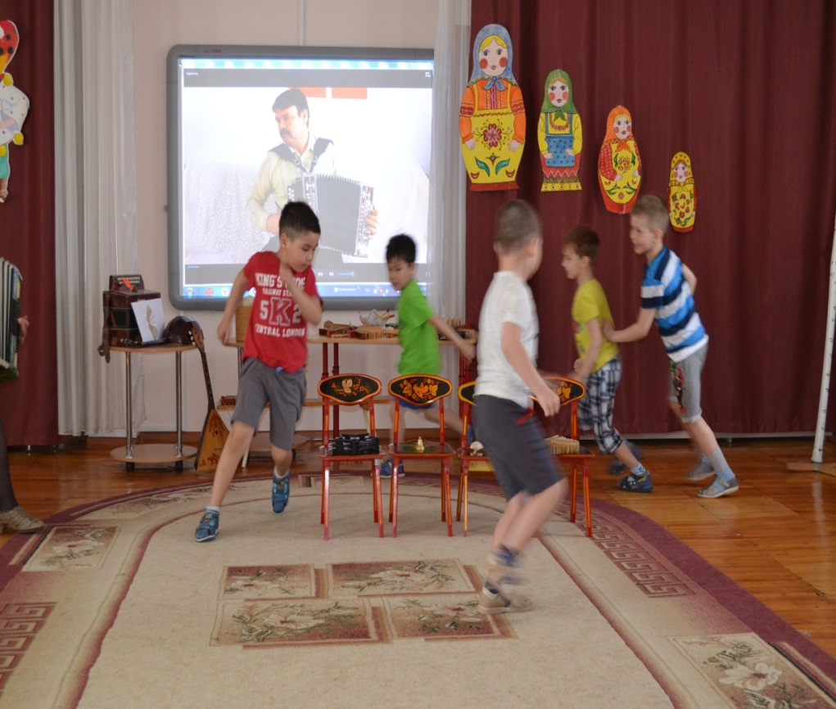
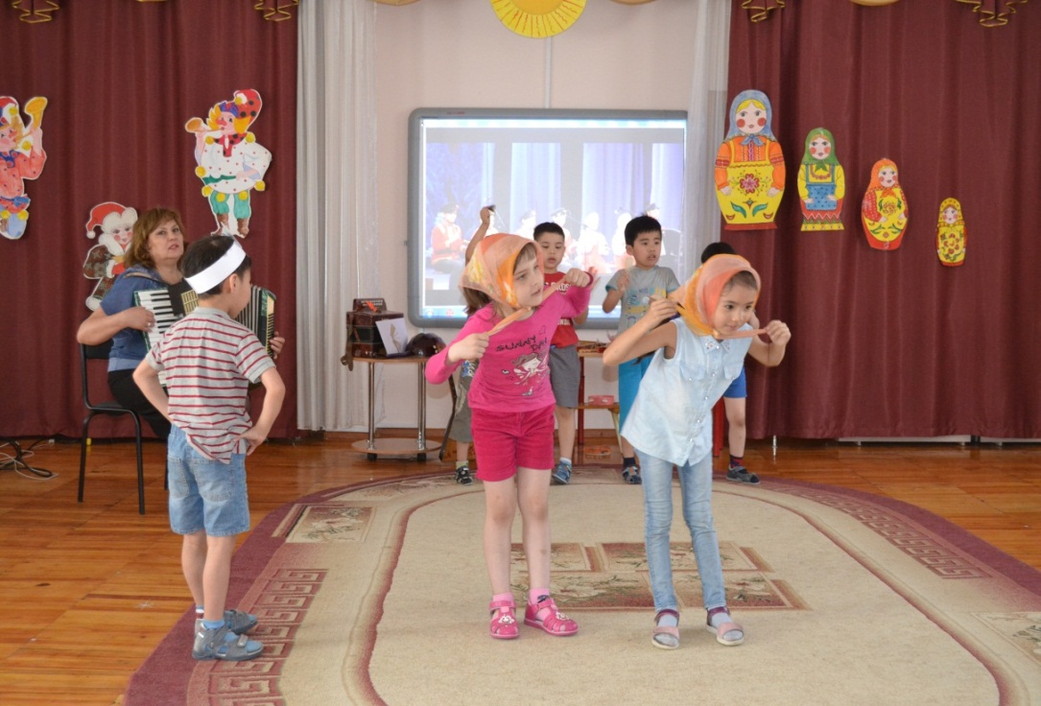
Мы по ярмарке гуляли много нового узнали

